Slide 1
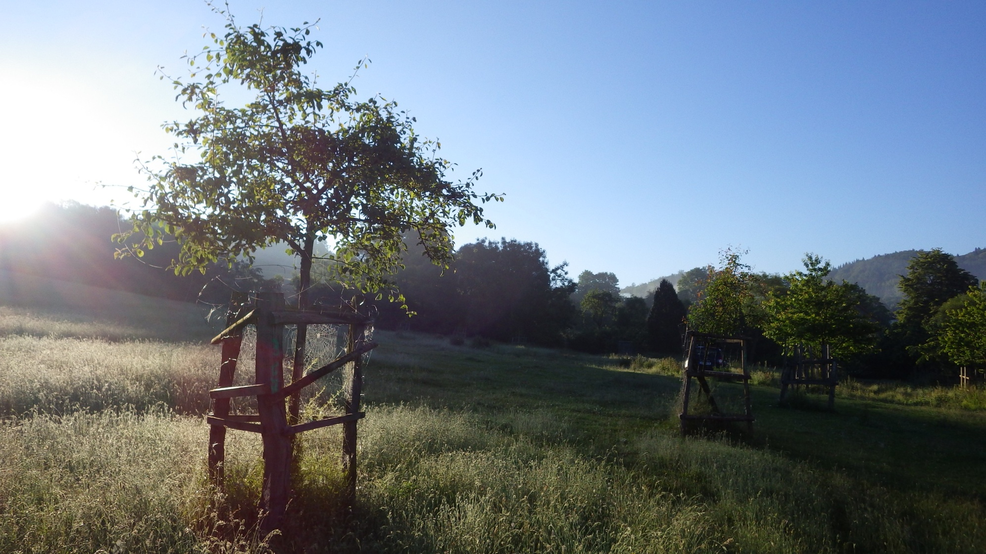

Sortenwiesen, Netzwerk und Datenbank
Ing. Martin Lípa, Garant des Fachprogramms ČSOP
ec.meluzina@volny.cz, +420 777 086 620, www.stareodrudy.cz/

Slide 2
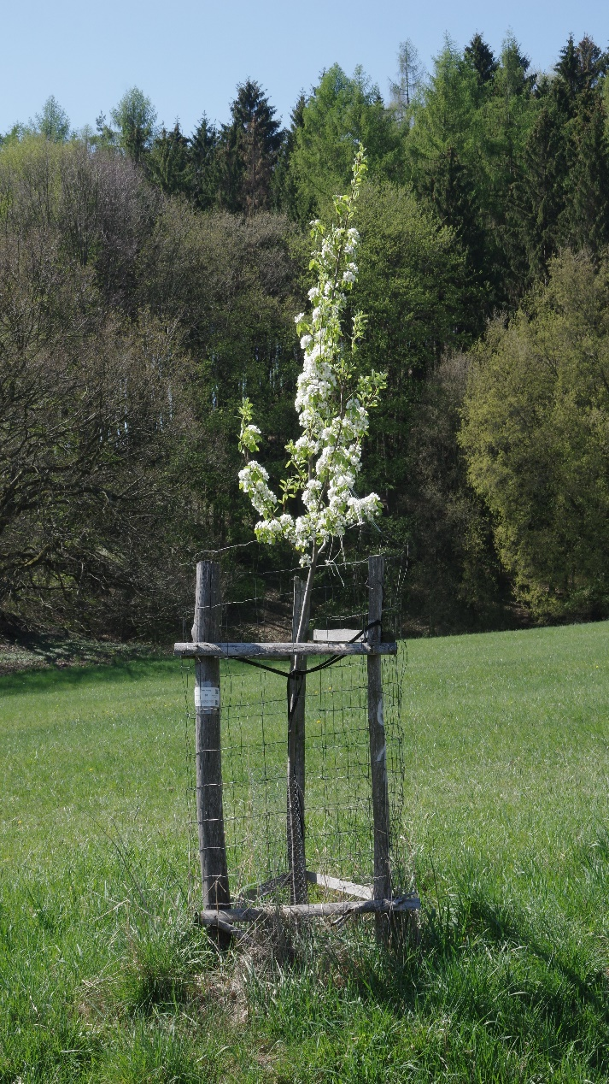
Warum legt ČSOP Sortenwiesen an?
Wir decken das Interessen an alten Sorten
  Viele Maßnahmen werden mit Geldern der öffentlichen Hand finanziert
  Viele Umsetzungen haben eine problematische Qualität → Verluste von wertvollem Material
  Obstverbraucher haben keine Informationen über die Eigenschaften und der Nutzung der Früchte
Wir koordinieren die Kartierung in der Tschechischen Republik
  Fundmaterial ist irgendwo zu platzieren
Wir schützen Biotope von Alleen und Obstgärten
  Vorzeigen guter Praxis
  Ressourcen von Obst für Ausstellungen und Eigenverzehr
  Ort für weitere Forschungen

Slide 3
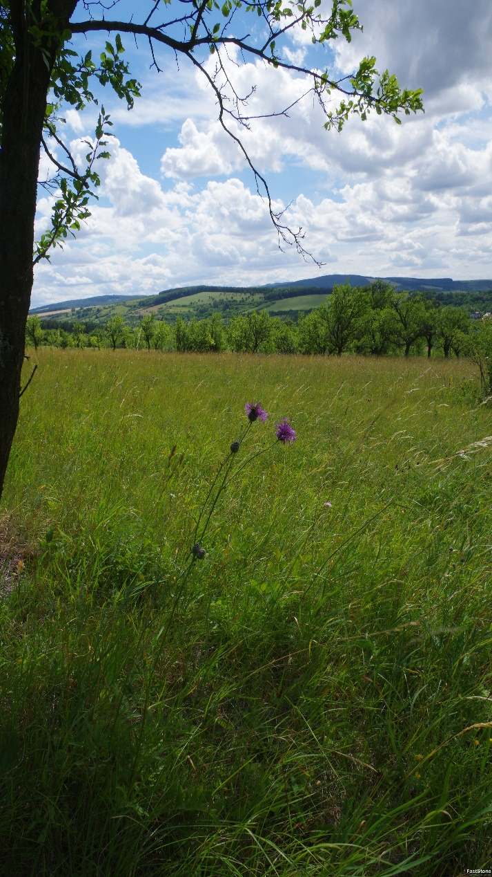
Historie
Erste Generhaltungsflächen (Sortenwiesen)
  1992 Südmähren ca. 600 Positionen
  1998 Westböhmen ca. 60 Positionen
  Nach 2000 sehr viele Pflanzungen angelegt oder erneuert
2011 Netzwerk und Datenbank von Flächen
  Definitionen und Methodik festgelegt
  Supervisionssystem eingeführt
  Schulungen von Verwaltern und deren fachliche Begleitung aufgenommen
  GIS-Datenbank off-line angelegt
2016 Auswahldatenbank im Internet
  Breite Offenlegung von Datenteilen
  Verlinkung zur Sortendatenbank im Internet

Slide 4
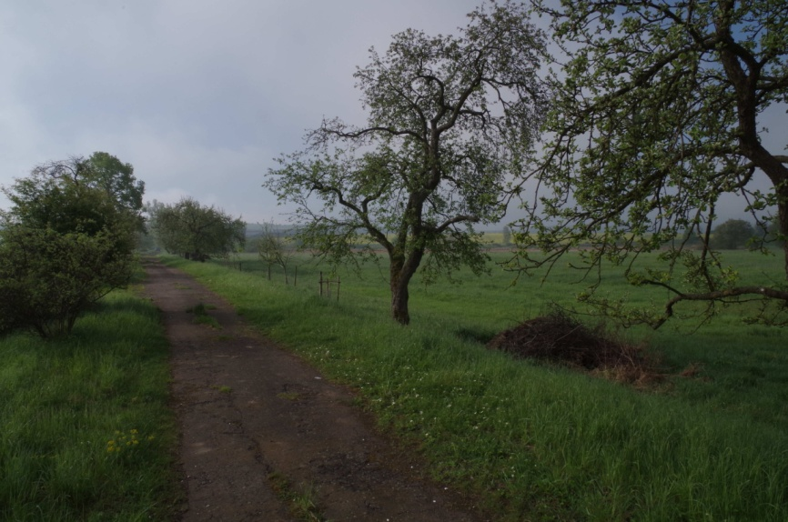
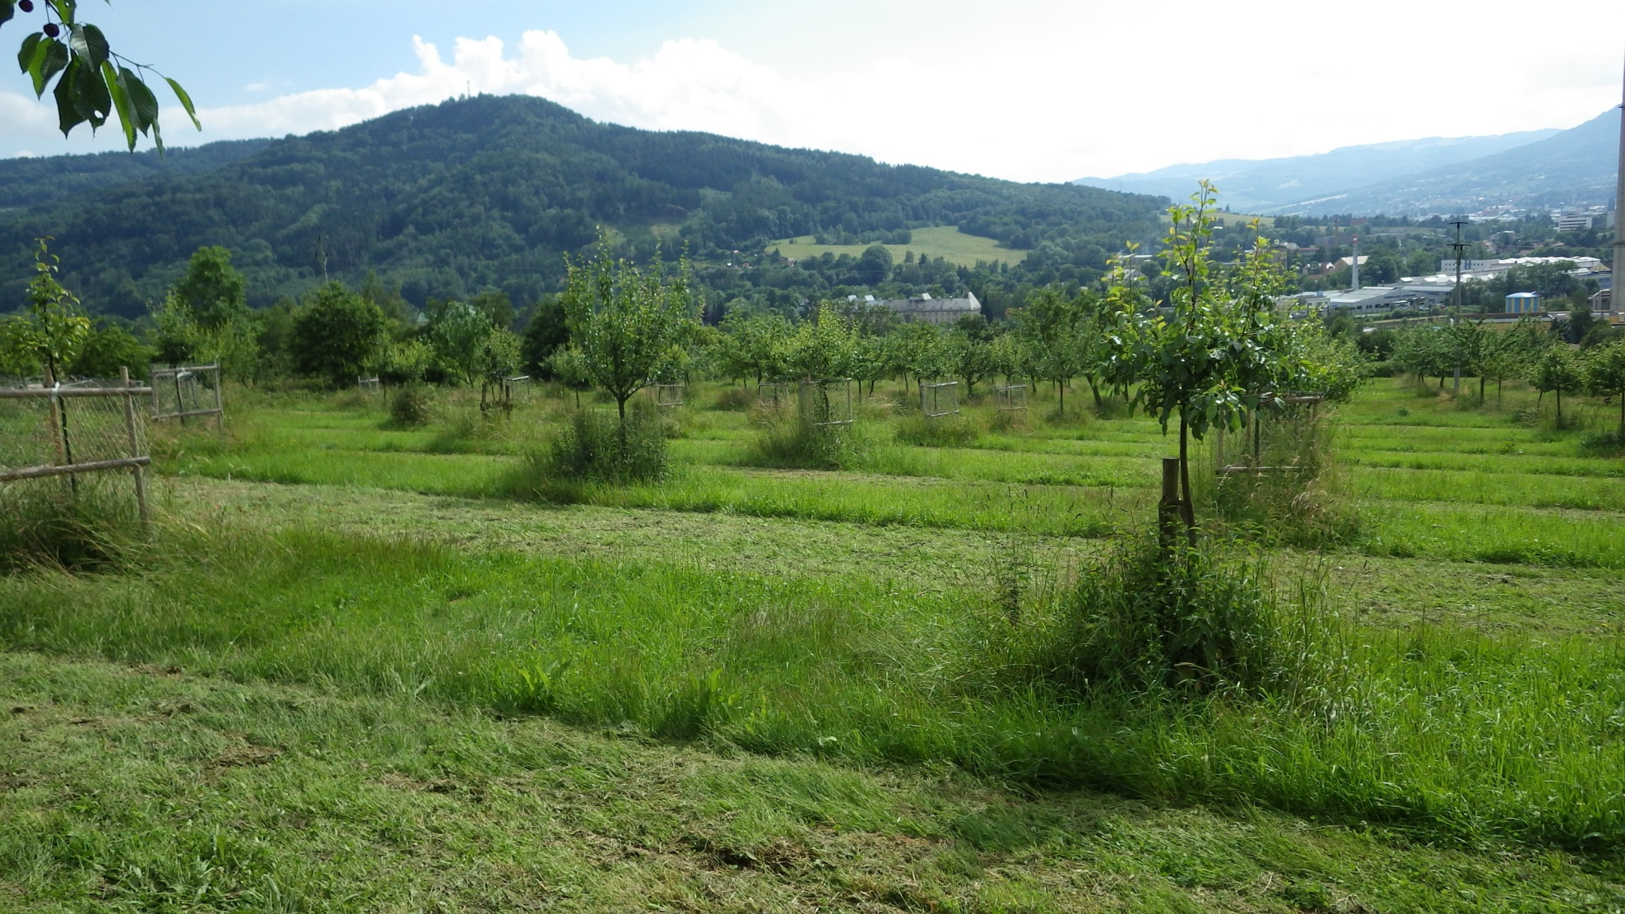
Sortenwiese (Generhaltungsfläche) - Strategie
Entstehung:
  Durch Neuanlage
  Durch Anpassung älterer Pflanzungen
Baumpflanzung auf Langlebigkeit:
  Starkwachsende Unterlage, Stammbildner
  Sorgfältige Baumsicherung
  Breites Baumverband (9 und mehr m wenn möglich)
  Baumschnitt zur Förderung v. Statik
Polyfunktionales Modell
  Begrünung
  Mahd etappenweise
  Unterschlupf für Lebewesen
  Demonstration von Technologien
  Obsternte und Präsentation

Slide 5
Sortenwiese (Generhaltungsfläche) -- Definition
= Teil der Erdoberfläche mit Baumbestand für die Sortenerhaltung und für die Vorführung deren Eigenschaften
  wird nach einheitlicher Methodik geführt und erfüllt folgende Bedingungen:
1. Definierte Bäume und leere Positionen
  Bäume in der Fläche sind unverwechselbar gekennzeichnet
  Bestimmte oder beschrieben Sorte
  Zu den Bäumen gibt es eine vorgeschriebene: Evidenz v. Positionen
2. Beschrieben Bedingungen der Fläche
  Ökologische und geographische Charakteristik
  Administrative Charakteristik (eigentumsrechtliche Verhältnisse, Verwalter)
  Zur Fläche gibt es eine vorgeschriebene: Charakteristik d. Fläche
3. ein Verwalter, der die Evidenz und Charakteristik führt
  Er entscheidet über die Platzierung von Sorten, verantwortet die Kennzeichnung von Bäumen
  er steuert und übt die Baum- u. Flächenpflege aus

Slide 6
Charakteristik der Sortenwiese (Generhaltungsfläche)
= Set von Informationen zum Teil der Erdoberfläche
Administrative Angaben
  Offizielle Bezeichnung, Identifizierung und Kontakte zum Verwalter
Geographische Angaben
  Lage des Eingangs, min. und max. Meereshöhe
Geologische Charakteristik (Bodenbestimmendes Gestein)
  Geologische Karte 1:50000
Ökologische Standortverhältnisse (nach der staatl. Bodengütebewertung)
  Klima, Boden (Tiefe, Steingehalt, Neigung und Ausrichtung)
Zugehörigkeit zu Verwaltungsgebieten
  Region, Großgemeinde, Flurstücke im Grundbuch
Weitere Funktionen der Fläche
  Vorkommen von wichtigen naturgeschützten Arten
Bestandteil eines Schutzgebietes

Slide 7
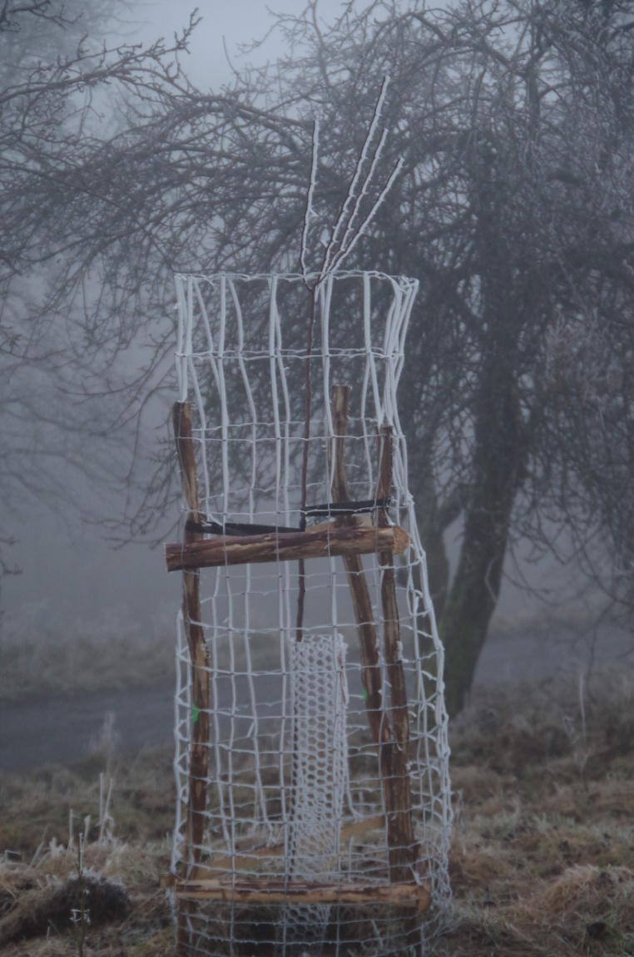
Erfassung von Positionen von Sortenwiesen – Generhaltungsflächen
Position = Stelle, die mit einem Gehölz besetzt werden kann
Erfassung der Position:
  Nummer der Position, Art, Sorte, Eingliederung von Rettungssortiment, Ergebnis der Echtheitsprüfung der Sorte
  Herkunft des gepflanzten Baumes
  Jahr der Pflanzung (oder Veredlung)
  Zustand des Baums (fruchtend/jung/tot)
Status des gepflanzten Baums
  Ziel/zur Nachveredlung + Bemerkungen
Ergänzende Informationen
  Aussagen von Pomologen von Testierungen
  Bemerkungen zum Zustand des Baums
  Bemerkungen zu geplanten Maßnahmen
  Fotodokumentation des Baums und Früchte

Slide 8
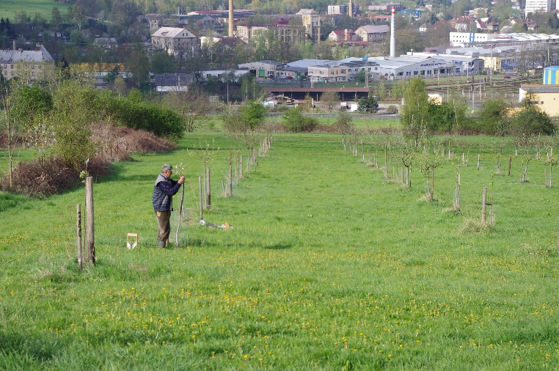
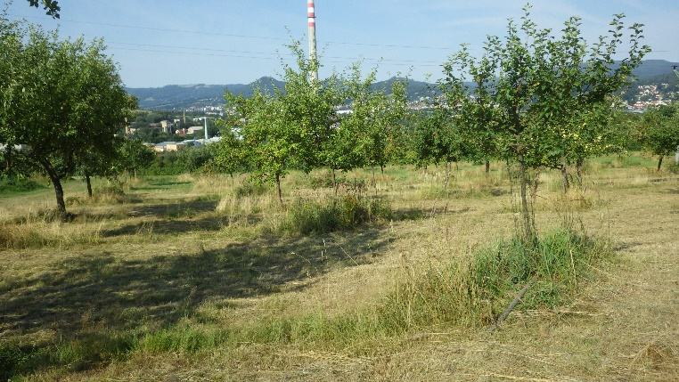
Ergänzende Dokumente
Verpflichtend nur für einige Kategorien
Fotodokumentation:
  Erfasst die Entwicklung der Fläche
  In der Auswahldatenbank stellt den aktuellen Stand vor
Das Konzept der Sortenwiese
  Sortenbereiche in der Fläche konzentriert
  Rahmen: Wann ist die Fläche komplett
Studienprogramm
  Ziel der Forschung
  Methodik
  Geplante Veröffentlichung von Ergebnissen

Slide 9
Datenbank von Sortenwiesen
Sie konzentriert die Charakteristiken von Flächen und Evidenz von Positionen aller Sortenwiesen im Netzwerk
Im Aufbau seit 2011 mit folgenden Zielen
  Erfassen, was und wie bereits gepflanzt ist
  Lenkung der Platzierung von Sorten in die Flächen
  Dokumentation und Untersuchung von Sorten ermöglichen
  Zugang zu den Sorten der breiten und der fachlichen Öffentlichkeit sichern
  Untersuchung der nichtproduktiven Funktionen von Wiesen-Pflanzungen
Bedingungen für die Einbeziehung ins Netzwerk und die Datenbank
  Vorgehen im Einklang mit der Methodik des Fachprogramms von CSOP (Verband d. Naturschützer)
  Vorgehen nach den Standards der Agentur für Natur- u. Landschaftsschutz
  Regelmäßige Übergabe von aktualisierten Daten im vorgeschriebenen Format

Slide 10
Daten für die Datenbank
Technologische Grundlage= geografisches InfoSystem (GIS)
Beschaffung von Daten:
  Vermessen von Grenzen, Position des Eingangs, GPS-Einzelpositionen
    Besorgen die Verwalter in Zusammenarbeit mit dem Garant
  Eintragen von Daten in Tabellen (z.B: Excel)
    Meistens durch die Verwalter
    Einige Daten werden durch den Fachgarant des Programms CSOP ergänzt
  Überführung von Daten in das GIS-System
    Erstellung eines GIS-Objektes – Polygon der Fläche und Ausfüllen von Attributen
    Erstellung von GIS-Objekten - Punkte von Positionen und Eintragen von Attributen
Daten stehen in zwei Formaten zur Verfügung
  1. GPS-Koordinaten + Daten aus den Tabellen
    Zugänglich auch ohne GIS-Software für die Verwalter einer Fläche
  2. Die in das GIS-System überführten Daten
    Dies ermöglicht Verwaltung von umfangreichen Datensätzen für das ges. Tschechien

Slide 11
Personalaustattung der Datenbank
Beirat der Datenbank – drei Personen
  1 Mitglied für die Agentura ochrany přírody a krajiny (AOPK – Agentur für Natur- u. Landschaftsschutz)
  1 Mitglied für das Nationale Programm der Konservierung von genetischen Ressourcen
  1 Mitglied für NGOs
  Garant des Rates und des Fachprogramms
    bereitet Unterlagen für die Ratssitzungen,
    Pflegt Daten ein und führt technisch die Datenbank
    Leitet die Prüfung der Sortenechtheit
    Leitet die Platzierung von Sorten in den Flächen
Agenda des Rates
  Beaufsichtigung der Sortenwiesen,
  Entscheidungen über die Aufnahme in das Netzwerk und die Datenbank
  Konsultationsgremium für die Weiterentwicklung des Netzwerkes

Slide 12
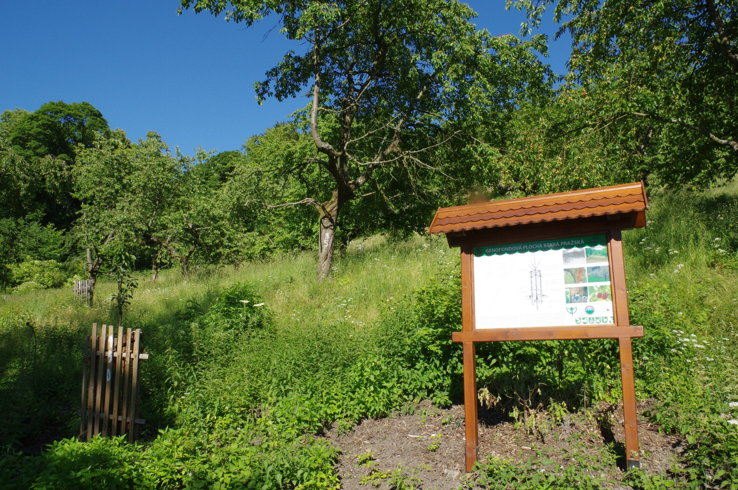
Netzwerk von Sortenwiesen
= alle Generhaltungsflächen, die in die Datenbank aufgenommen wurden

Slide 13
Zugänglichkeit der Flächen im Netzwerk
Öffentlich zugängliche Flächen
  Zugang entweder ganz frei oder nach einer Besucherordnung
  Das Nutzen für den Kontakt der Öffentlichkeit mit den Sorten
  Sie sind mit einem Informationssystem ausgestattet
  Über 90% d. Flächen und Positionen sind öffentlich zugänglich
Flächen ohne freien Zugang der Öffentlichkeit
  Zugang und Informationen nur nach Absprache mit dem Verwalter (Besitzer)
  Wir sind an der Einbeziehung von privaten Sammlungen interessiert
  Aktuell 5 von 67 Flächen

Slide 14
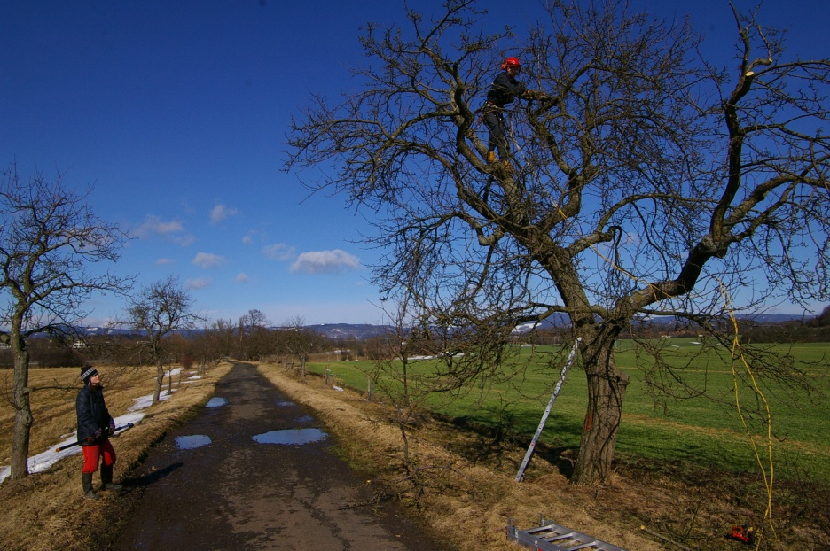
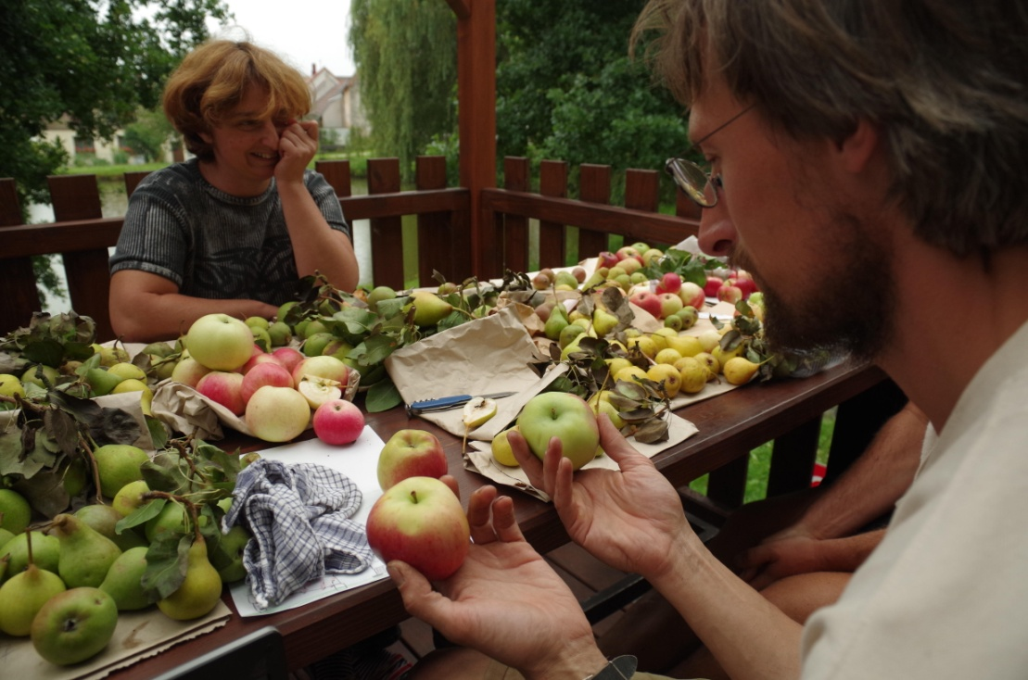
Netzwerk von Sortenwiesen
Vorteile der Mitgliedschaft
  Technische und finanzielle Hilfe
  Beratung durch externe Partner
  Vorrang bei Teilnahme an Seminaren
  Kontakt zu Verwaltern von weiteren Flächen
  Nähe zu den Sorten (Edelreisser)
  Möglichkeit der Präsentation der eigenen Fläche unter www.stareodrudy.cz/
Externe Fachleute
  Kontrolle der Sortenechtheit
  Vorbereitung von methodischen Material
  Leitung von Seminaren
  Physische Besuche der Flächen und Beratung vor Ort
    Pflanzungsmaßnahmen
    Auswahl von Sorten

Slide 15
Personalausstattung des Netzwerkes
Verwalter und ihre lokalen Mitarbeiter
  Hauptperson für das Bestehen der Fläche
  Pflege der Fläche und der Bäume
  Finanzierung der Fläche
  Nutzung der Fläche (Feste, Ausstellungen, Seminare, Forschung)
Garant des Fachprogramms
  Seminare landesweit
  Koordinierung und Verbindung der Verwalter
  Finanzierung der Fläche aus der Richtlinie (cs) Schutz der Biodiversität
  Gewinnung und Finanzierung von Externen Mitarbeitern

Slide 16
Methodische Grundlagen
Standards der AOPK – Anbau
  = Rahmenparameter von Anbau und Pflanzung von Bäumen
  SPPKC_02-003_2023_Funkcni_vysadby_ov._dr._v_zemedelske_krajine.pdf
  SPPKC_02-005_2016_PECE_O_OVOCNE_DREVINY.pdf
Standards der AOPK für Sortenwiesen
  Rahmenparameter von Sortenwiesen
  SPPKC_02-006_2018_ZAKLADANI_A_PECE_O_GENOFONDOVE_PLOCHY_OVOCNYCH_DREVIN.pdf
Komplexe Methodik für die Einführung der Evidenz von Positionen und Verarbeitung von Charakteristiken von Sortenwiesen:
  Sehr detaillierte Anleitung für jede Situation
  Metodika_gfp_240912.pdf

Slide 17
Auswahldatenbank der Flächen der Sortenwiesen
= internetanwendung für die Unterstützung des physischen Kontakts mit Sorten
Seit 2016 wird ein Teil der Datenbank der Sortenwiesen veröffentlicht
  Zugang zur Datenbank:
    www.stareodrudy.cz
  Such- u. Filterfunktionen in der Datenbank
    Flächen können nach Kriterien gefiltert werden
    Lage der Flächen kann nach Kriterien gefiltert werden
  Zu ausgewählten Sorten gibt es Verknüpfung in die Sortendatenbank (Archiv der alten Sorten) → on-line-Informationen zu den Sorten

Slide 18
Auswahldatenbank der Flächen der Sortenwiesen
  Veröffentlichte Daten:
  Lage der Flächen und Positionen (nur bei öffentlich zugänglichen Flächen )
  Ökologische Charakteristik der Flächen und Teile von anderen Charakteristiken
    Immer der Kontakt zum Verwalter der Fläche veröffentlicht
  Belegung von Positionen
    Angaben zur Art und Sorte, u. über die aktuelle Fruchtbarkeit
Daten, die nicht veröffentlicht werden
  Bei nicht öffentlichen Flächen werden die Lage der Flächen (Positionen) sowie Fotos nicht veröffentlicht und
  Bei allen Flächen
    Technische Anmerkungen der Verwalter
    Vorkommen von wertvollen Organismen

Slide 19
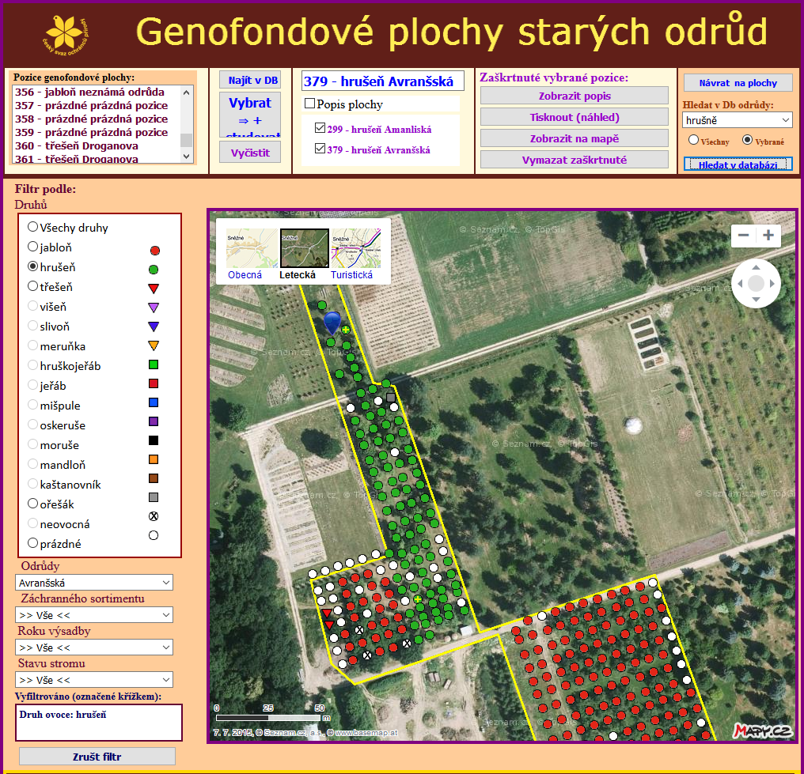
Datenbank der Flächen der Sortenwiesen (Genfonds-Flächen)
Karte von Positionen
Gute Louise von Avranche

Slide 20
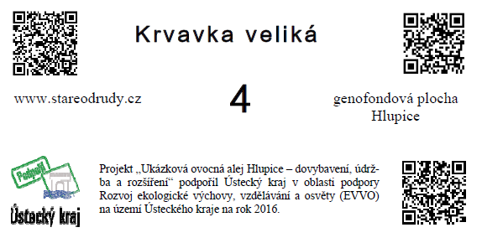
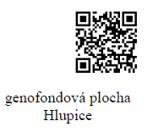

Informationssystem– Verlinkungen in Datenbanken
Pyrus Communis
Sorten-Datenbank
  Kurze Informationen über die Sorte
  Detaillierte Beschreibung
  Fotodokumentation
Datenbank von Flächen (Auswahl)
  Kostenlos zugänglich
  Karte von Positionen
  Auszug aus erfassten Angaben

Slide 21
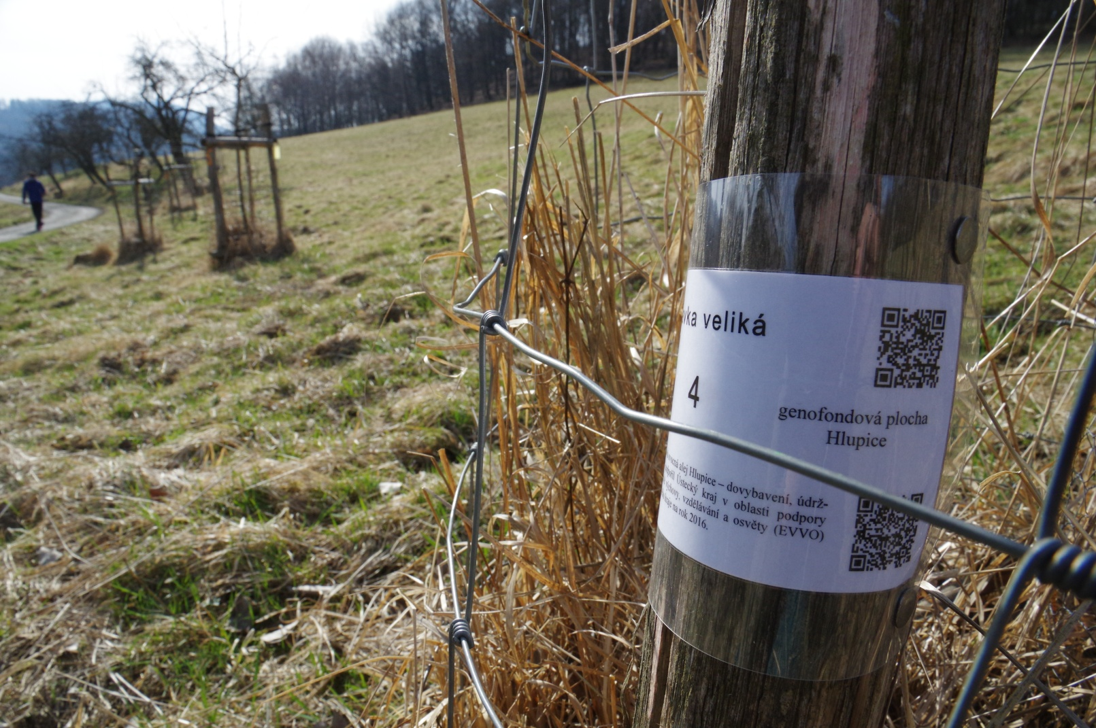
Sortenwiese (Genbank) Hlupice
Installationen im Grünen

Slide 22
Zum Abschluss
Besucherzahl der Internetseite – in 8 Jahren Betrieb ca. 35000 Aufrufe
In der Datenbank 67 Flächen mit insg. ca. 7.000 Positionen
Ca. 6.000 mit Obstsorten belegt (930 leer)
Es ist ein grundsätzliches Projekt des ČSOP für Datenbereitstellung über Sorten und technologische Vorgehensweisen über den Anbau
Wir sind sehr an der Zusammenarbeit zur weiteren Entwicklung der Flächen und der Datenbank interessiert
Wir bereiten weitere Projekte zur Erweiterung der Netzwerks und Vervollständigung der Datenbank vor

Slide 23

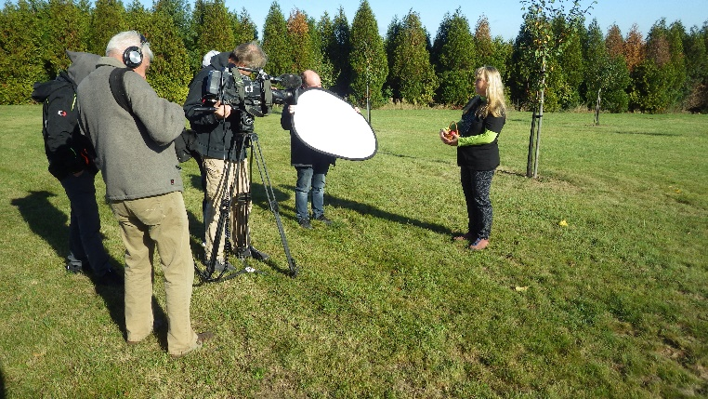
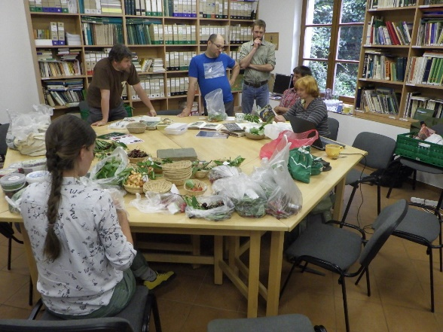
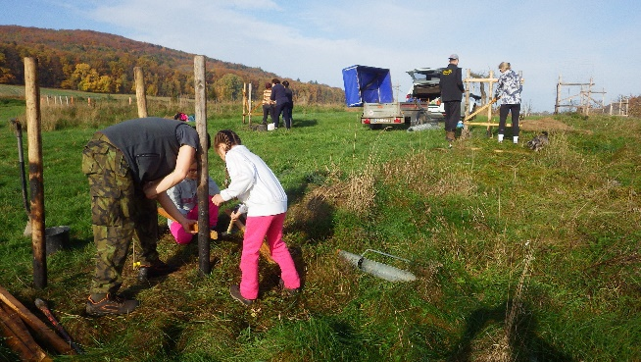
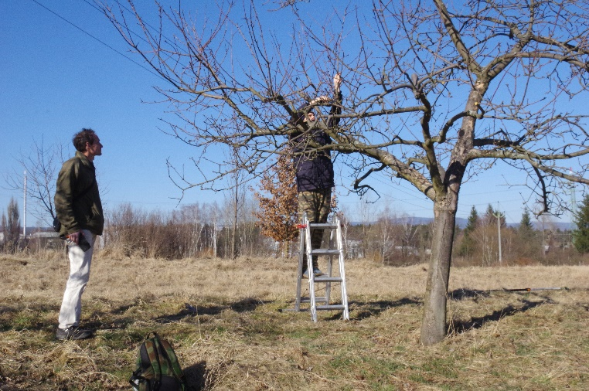
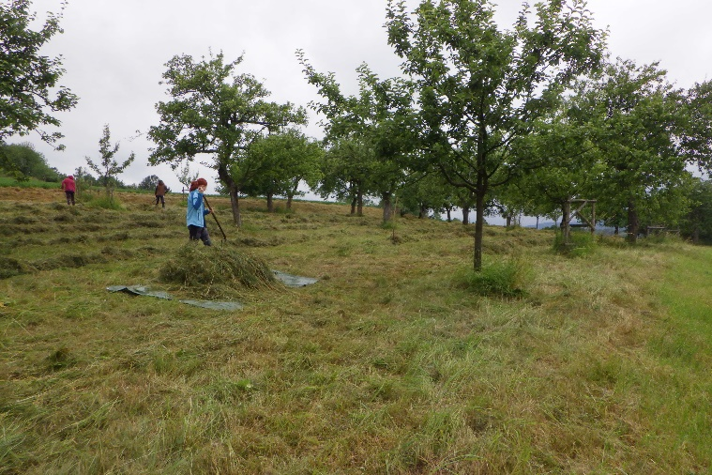
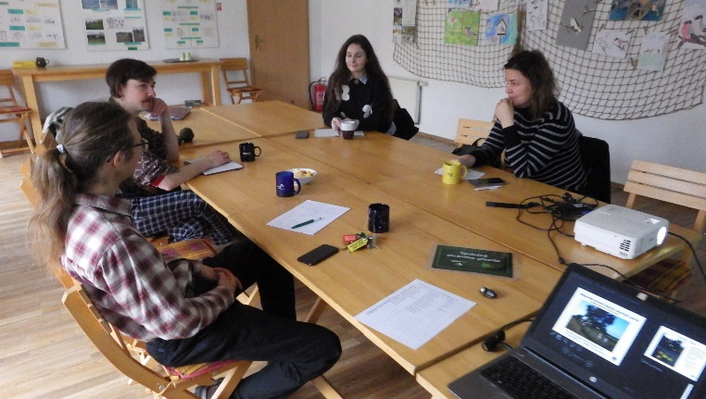
Dank an alle Mitarbeitenden

Slide 24
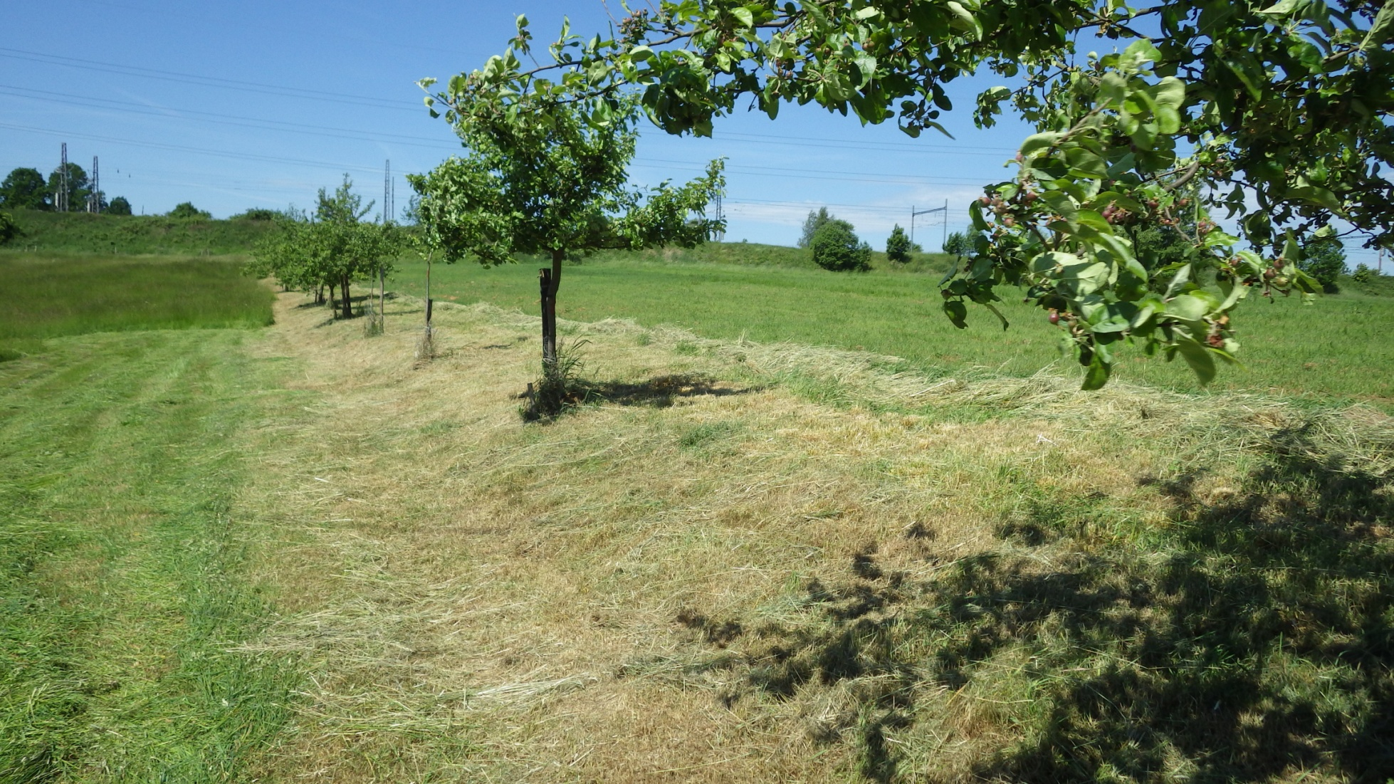
Netzwerk und Datenbank von Sortenwiesen
Děkujeme všem lidem, kteří pomáhají ovocným vysokokmenům žít s námi ve stejné krajině
Děkujeme všem předkům, kteří se snažili hospodařit v krajině bez jejího drancování
Ing. Martin Lípa – Garant des Fachprogramms d. ČSOP
ec.meluzina@volny.cz +420777086620, www.stareodrudy.cz/

